Slide 1
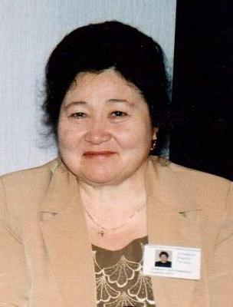
Внедрение этнорегионального компонента в содержание дошкольного образования Республики Башкортостана
Азнабаева Фирдаус Гисовна,
старший воспитатель Муниципального автономного дошкольного общеобразовательного учреждения, центр развития ребенка «Аюкай», г. Баймак РБ

Slide 2
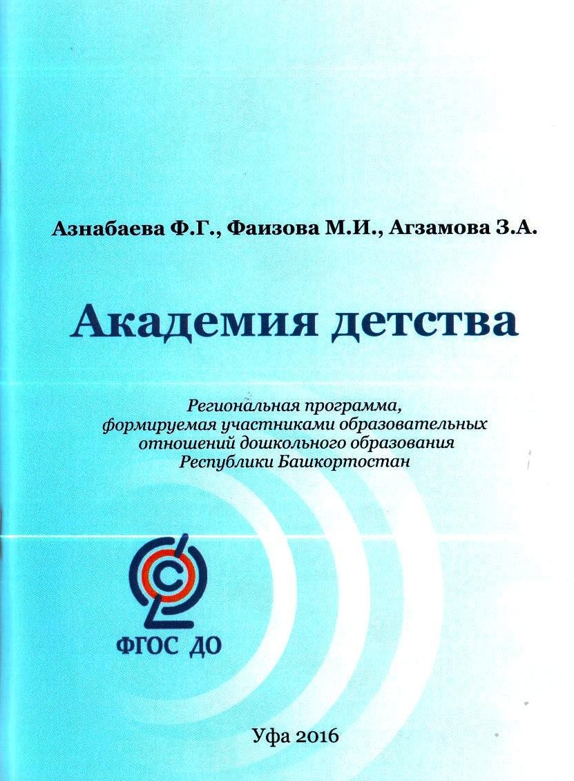

Slide 4
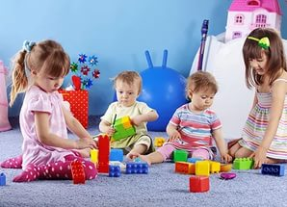
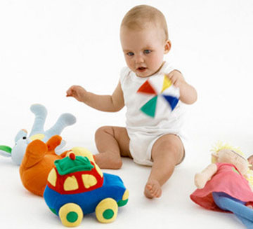
Программы составлены на основе исследований отечественной психолого-педагогической науки о закономерностях развития ребенка дошкольного возраста,
на личностном и деятельностном подходах в организации образовательной деятельности, учете этических и возрастных особенностей развития дошкольников и гендерном подходе.

Slide 5
Принципы и подходы к формированию Программ
- принцип развивающего образования, в соответствии с которым главной целью дошкольного образования является развитие ребенка;
- принцип научной обоснованности и практической применимости (содержание программы соответствует основным положениям возрастной психологии и дошкольной коррекционной педагогики);
- принцип интеграции образовательных областей в соответствии с возрастными возможностями и особенностями воспитанников;
- принцип личностно-развивающего и гуманистического характера взаимодействия взрослых (законных представителей, педагогических работников) и детей;
- принцип комплексно-тематического построения образовательного процесса;
- принцип целостности и интеграции дошкольного образования;
- обеспечивает приобщение детей к социокультурным нормам, традициям семьи, общества и государства;
- основывается на возрастной адекватности дошкольного образования (соответствие условий, требований, методов возрасту и особенностям развития); предусматривает поддержку инициативы детей в различных видах деятельности; непрерывность (преемственность) образования)

Slide 6
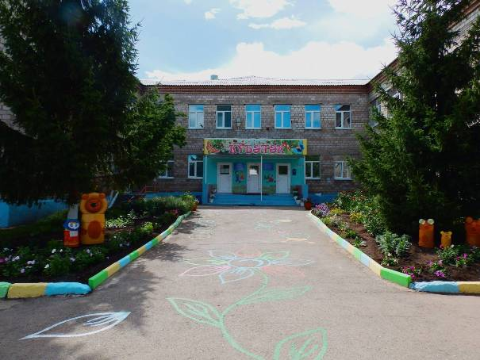
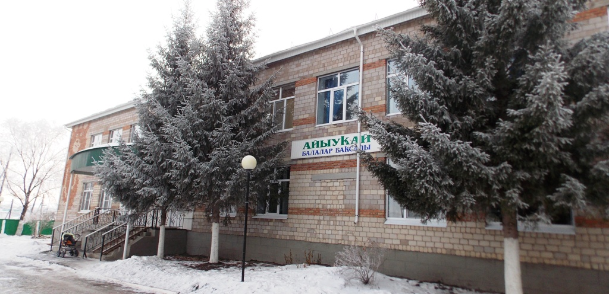
МАДОУ Центр развития ребенка - детский сад «Кубэлэк» г. Баймак
МАДОУ Центр развития ребенка –
детский сад «Айыукай»
г. Баймак

Slide 7
Цели программ:
Создание в дошкольной образовательной организации условий для приобщения детей дошкольного возраста к истокам региональной культуры, для ознакомления с социально-экономическим, климатическим, национальным своеобразием Республики Башкортостан.

Slide 8
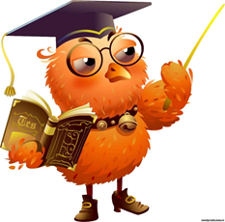
Задачи программ:
Формировать у ребенка чувство любви к Родине, к своим близким.
Развивать умение видеть и понимать красоту окружающей жизни; мотивировать желание узнать больше об особенностях природы и истории родного края.
Воспитывать уважительное отношение к культуре, к традициям, обычаям народов Башкортостана; воспитывать нравственные качества личности, такие как толерантность, доброта, отзывчивость, гордость за Родину и за трудовой народ.
Обеспечить психолого-педагогическую поддержку семьи и повышение компетентности родителей (законных представителей) в вопросах развития и образования, охраны и укрепления здоровья детей с использованием положительного опыта семей, проживающих на местности, где расположена дошкольная образовательная организация, а также опыт применения дидактических приемов и методов народной педагогики.
Обеспечить преемственность целей, задач и содержания дошкольного и начального общего образования.

Slide 9
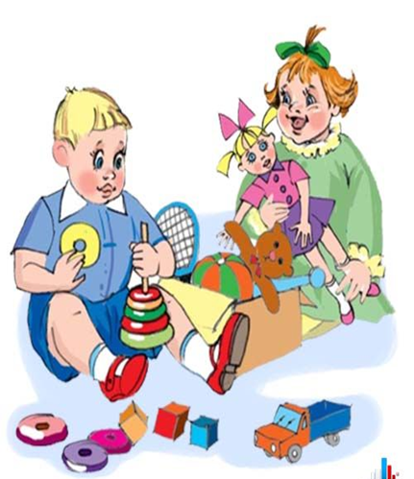
Содержание программ состоит из 3-х разделов:

Slide 10
Целевой раздел
Пояснительная записка
Планируемые результаты освоения программы

Slide 11
ФГОС. Образовательные области

Slide 12
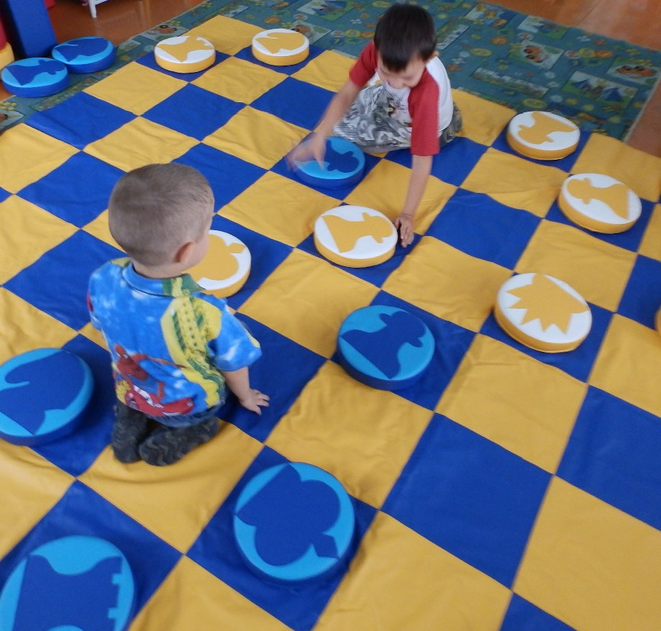
Виды детской деятельности:
игровая,
коммуникативная,
познавательно-исследовательская,
восприятие художественной литературы и фольклора,
трудовая,
конструктивная,
изобразительная,
музыкальная,
двигательная

Slide 13
Образовательная область
«Художественно-эстетическое развитие»
В качестве основы выступает единство формирования эстетического отношения к миру и художественного развития ребенка средствами национальной культуры Республики Башкортостан

Slide 14
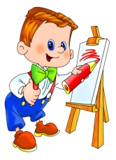
Основные цели и задачи по изобразительной деятельности
- формировать интерес к эстетической стороне окружающей действительности, эстетического отношения к предметам, явлениям окружающего мира, произведениям искусства народов Башкортостана;
- приобщить детей к народному изобразительному, музыкальному, театральному, словесному искусству Башкортостана;
- воспитать умение понимать содержание произведений искусства народов Башкортостана;
Формировать элементарные представления о видах и жанрах искусства, средствах выразительности в разных видах искусства народов, проживающих в Республике Башкортостан.

Slide 15
Основные цели и задачи по изобразительной деятельности
старшая группа (5-6 лет)
Знакомить детей с родной природой Башкортостана: расширять представление о растениях и животных своего района и своего края («Как прекрасна природа Башкортостана», «Дуб зеленый», «Снегири», «Родная деревня – золотая колыбель»).
Продолжать развивать интерес и уважение к труду людей, создающих красивые и полезные предметы для детей.
Развивать у детей художественный вкус, эстетические чувства и чувства цвета, симметрии, формы, композиции, ритма.
Знакомить с произведениями художников живописцев: экскурсии на выставку в художественном музее имени М. Нестерова.
Декоративная лепка. Закрепить лепку башкирской утвари разными способами лепки: пластическим, ленточным и комбинированным способами. Продолжать лепить игрушки, набор деревянных посуд из целого куска (выбор глины стекой-петлей) и ленточным способом.
Учить расписывать с ангобом, красками, используя башкирский орнамент. Объединить вылепленные предметы в коллективную композицию («Деревянная посуда», «Сувениры»)
Декоративное рисование. Закрепить наносить узор в соответствии с формой и назначением предмета; закрепление умений композиционного построения узоров на скатерти, ковре - центральное поле и кайма, - хакал (элемент национальной одежды башкирских женщин)- центр более крупные узоры, рядом мелкие элементы.
Учить изображать растительные узоры (колокольчики, лютики, листья), регулируя силу нажима на кисть.
Декоративная аппликация. Учить вырезать ромбообразные, многоступенчатые и Х-образные элементы из бумаги, сложенные вдвое, вчетверо, гармошкой и располагать элементы орнамента симметрично на предметах (палас, дорожка, ковер, шаршау).
Закрепить умение составлять коллективные аппликации, «Башкирская одежда», «Юрта».
Знакомить с образами животных в творчестве художников-анималистов: Гильмановой Г.З., Салимгареева И.М., Мухтаруллина А.Р..

Slide 16
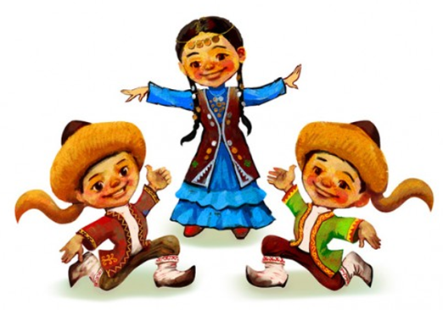
Основные цели и задачи по приобщению детей дошкольного возраста к искусству Башкортостана
Старшая группа
(5-6 лет)
Знакомить детей с народными промыслами: ткачество – ковроделием, деревообработкой, вышивкой – украшение изделий растительным орнаментом и создание узоров в декоративном рисовании, аппликации, образов в лепке и художественном труде.
Выделять элементы растительного узора в изделиях башкирского, татарского, чувашского и других народов, особенности их колорита, характерного для каждого вида росписи.
Обратить внимание детей на работу художников-живописцев и различать в их произведениях жанры живописи: пейзаж, натюрморт, портрет и познакомить с творчеством К.Г. Давлеткильдиева – «Девушка башкирка в голубом», «Чаепитие», А. Ситдиковой – «Башкирский хлеб» - натюрморт, «Мед», А.Д. Бурзянцева– «Ледоход на Белой», «Буран», «Осенние кружева», «Весенний день», «Место, где родился Аксаков», В. Рудакова «Салават», А. Ишемгулова «Косарь» и другие.
Выделять средства выразительности: рисунок, колорит, композицию, цвет, организовав выставку картин на одну тему «Портрет», «Зимушка - зима», «Весна пришла» и прочее.
Познакомить детей с творчеством скульптора Т. Нечаевой «Бюст Салавата», «Шахтер», «Башкирская красавица», привлекая внимание к материалу (металл, гипс, бронза и другие), выделять средства выразительности (объем, поза, движение, мимика, настроение), использовать в своих работах в лепке.

Slide 17
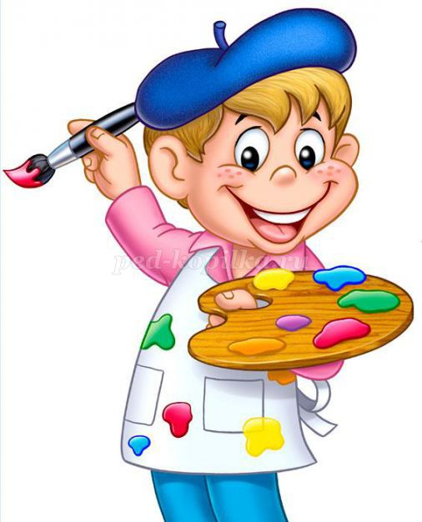
Содержание образовательной области «Художественно-эстетическое развитие» в разных видах изобразительной деятельности
Старшая группа
(5-6 лет)
Игровая деятельность
Настольная дидактическая игра: «Сотки ковер», «Дружный хоровод».
Игра фантазирование: «Если я был бы художником».
Режиссерская игра: «Мой фильм о любимом детском саде».
Сюжетно-ролевая игра: «Мы вышивальшицы».
Коммуникативная деятельность:
Рассматривание картины В. Рудакова «Салават», «Юность Салавата».
Рассматривание картины и составление рассказа по картине художника-живописца К. Г. Давлеткильдеева «Девушка башкирка в голубом».

Slide 18
Содержание образовательной области «Художественно-эстетическое развитие» в разных видах деятельности
Познавательно – исследовательская деятельность
Дидактическая игра: «Назови город».
Игра-путешествие: «Найди имя Салавата» (ориентировке на карте Башкортостана).
Беседа о перелетных птицах, о взаимосвязи явлений, обозначенных в примете «Прилетел журавль – спеши поле пахать».
Интерактивное путешествие в музей Боевой Славы в г.Уфе.
Беседа о кубызистах Роберта Загидуллина и Минлегафура Зайнетдинова.
Виртуальная экскурсия в Башкирский академический театр имени
М. Гафури.
Восприятие художественной литературы и фольклора
Чтение стихотворений Р. Тимершина «Где лежало спасибо», Г. Юнусовой «Древний тополь», А. Игебаева «Золотые руки»,
Р. Нигматуллина «Лесные музыканты».
Заучивание стихотворения Б. Нугуманова «Хоть и тесен
твой дом», Ф.Губайдуллиной «Разноцветный горошек».
Чтение башкирской народной сказки «Говорливый родник»,
сказки Г. Тукая «Шурале», рассказа Ф. Губайдуллиной
«Башкирский орнамент».
Пересказ башкирской народной сказки «Ленивая девочка».
Пословица «Глаза страшатся, а руки делают».

Slide 19
Содержание образовательной области «Художественно-эстетическое развитие» в разных видах деятельности
Изобразительная деятельность
Рисование по замыслу: «Сказочные батыры Урала».
Предметное рисование: «Народный герой Салават».
Лепка: «Кураист Юлдыбай» из сказки А. Идельбаевой «Дуб и курай», «Мир животных своего края», «Башкирская красавица».
Аппликация: «Дома на нашей улице», «Музыкальные инструменты – думбыра и кубыз».

Slide 20
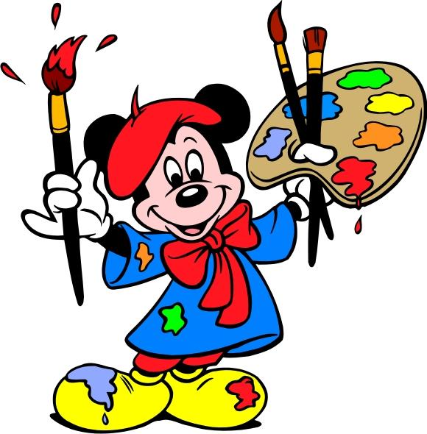
Содержание образовательной области «Художественно-эстетическое развитие» в разных видах деятельности
Конструктивная деятельность
Оригами: «Кони башкирские на параде».
Конструирование из строительного материала: «Сказки рядом с нами».
Конструирование из мозаик: «Башкирские сувениры».
Трудовая деятельность:
Самообслуживание: дежурство по занятиям ИЗО.
Хозяйственно – бытовой труд: оформление цветочных клумб в разных формах.
Труд в природе: уборка на участке.
Ручной труд: дизайн ваз из бросового материала.

Slide 21
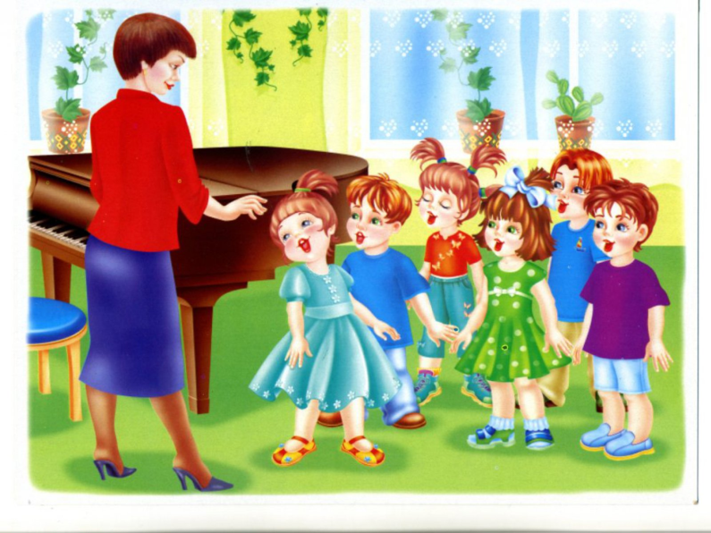
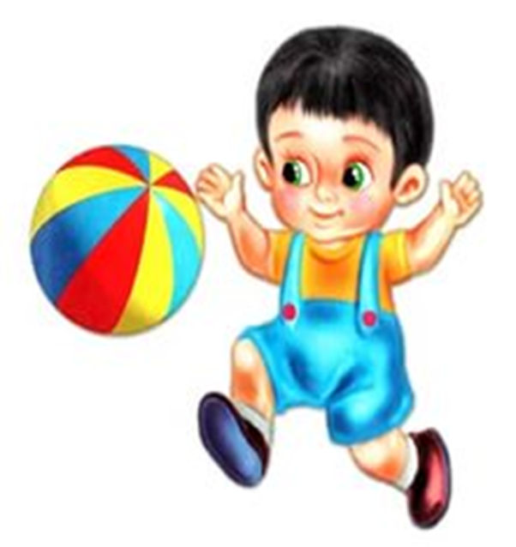
Содержание образовательной области «Художественно-эстетическое развитие» в разных видах деятельности
Музыкальная деятельность
Слушание: «Зимняя дорога», музыка Р. Газизова; марийская народная песня «Колыбельная» в обработке Поделкова; слушание кубыза «Озорной мальчик».
Пение: «Елка», музыка С. Низаметдинова, слова К. Киньябулатовой.
Песенное творчество: «Веселая прогулка», музыка Р. Сальманова.
Музыкально-ритмические движения: «Башкирская полька», музыка М. Валиева.
Танцевальное творчество: «Парный танец», музыка Р. Зиганшина, слова С. Алибаева, «Татарская полька» на татарскую народную мелодию.
Игра на музыкальных инструментах: башкирская народная мелодия «Хатира», «Дедушка»; татарская народная мелодия «Апипа».
Двигательная деятельность
Башкирская народная игра: «Белый тополь, синий тополь», «Сбор грибов», «Пограничники», «Скакуны и бегуны», «Продажа красок».
Русская народная игра: «Шар».
Татарские народные игры: «Спутанные кони», «Чума урдяк, чума каз».
Марийская народная игра: «Кукушка».

Slide 22
Основные цели и задачи
по музыкальной деятельности
Развивать интерес и любовь к музыке народов Башкортостана. Знакомить с мировым музыкальным наследием башкирского народа.
Познакомить с лучшими образцами вокальной, инструментальной, оркестровой музыки народов, населяющих Республику Башкортостан.
Развивать музыкально-сенсорных способностей ребенка в разнообразной музыкально-игровой деятельности.
Формировать потребности приобщения к культуре и музыкальному искусству народов Башкортостана.

Slide 23
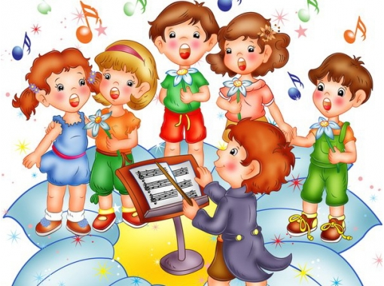
Основные цели и задачи по музыкальной деятельности
Старшая группа
(5-6 лет)
Развивать умения использовать музыку башкирских
композиторов и народную музыку для передачи собственного
настроения и певческих навыков (дикции, дыхания, чистоты интонирования).
Понимать характер музыки в процессе слушания народной, классической, детской музыки в музыкально-дидактических играх, беседах по содержанию музыкальных произведений народов Башкортостана.
Развивать (обогащать) танцевальные движения башкирского, русского, татарского народов: пятка носок, носок пятка, кружение парами, по одному по кругу, притопы, дробь с притопом, дробь с поворотом, легкое кружение на носочках, переменный шаг с носочки, поочередное выбрасывание ног вперед в прыжке, выстукивание пятками ног, простая дробь.
Развивать совместное коллективное и сольное исполнения и воспитывать культуру поведения в коллективной музыкальной деятельности.
Различать звучание народных музыкальных инструментов кубыз и кыл - кубыз в исполнении кубызистов Роберта Загидуллина и Минлегафура Зайнетдинова.
Знакомить с музыкальным инструментом - думбырой, исполнителями народных и детских песен (Ильдар Шакиров, Ильгам Байбулдин).
Продолжать развивать навыки инсценирования песен разных народов Башкортостана. Продолжать знакомить с театром марионеток, «Живая кукла», «Би-ба-бо».

Slide 24
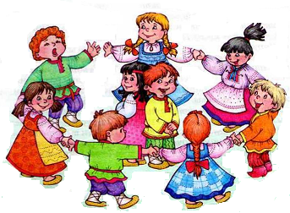
Содержание образовательной области
«Художественно-эстетическое развитие» в разных видах по
музыкальной деятельности
Старшая группа (5-6 лет)
Игровая деятельность
Музыкально-дидактическая игра: «Ритмическое лото», «Узнай на чем играю».
Дидактическая игра «Оркестр», «Сложи портрет композитора»
Сюжетно-ролевая игра «Танцоры»
Режиссерская игра «Я-певец», «Придумай танец»
Игра фантазия «Если я был бы композитором ( или танцором)»
Коммуникативная деятельность
Рассматривание иллюстраций «Узнай и назови музыкальные инструменты»,
Игра диалог «Кто о чем говорит» С.Алибай
Рассматривание картины Р.Нурмухаметова «Загир Исмагилов»
Видео путешествие «Филармония имени З.Исмагилова (Уфа)
Электронная игра «Узнай музыкальные инструменты народов Башкортостана»

Slide 25
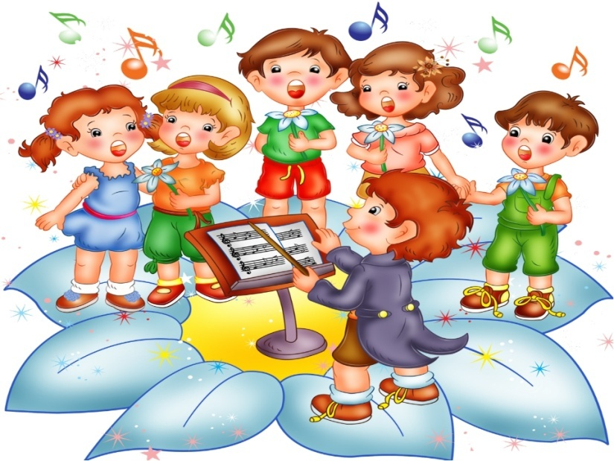
Содержание образовательной области
«Художественно-эстетическое развитие» в разных видах по
музыкальной деятельности
Старшая группа (5-6 лет)
Познавательно-исследовательская деятельность
Беседа «Кто работает в театре», «Знаменитые кубызисты Башкортостана»
Развивающая дидактическая игра «Определи какие музыкальные инструменты звучали в оркестре»
Виртуальное путешествие «В музей молодежного театра им.М.Карима»
Разговор по стихотворению Ф.Губайдуллиной «Моя мама-солнышко»
Восприятие художественной литературы и фольклора
Чтение стихотворения Р.Нигматуллина «Лесные музыканты», К.Киньябулатова «Аниса музыкант», Ф.Тугузбаевой «Сынгиз пляшет на сцене»,Ф.Губайдуллиной «Салават»
Чтение башкирской народной сказки «Говорливый родник», легенды «Дочь луны Зухра», кубаира «Ай-хай Салават», русской народной сказки «Как коза себе дом построил»

Slide 26
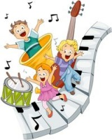
Содержание образовательной области
«Художественно-эстетическое развитие» в разных видах по
музыкальной деятельности
Старшая группа (5-6 лет)
Изобразительная деятельность
Рисование предметное «Мандолина « на музыку А.Зиннуровой
Рисование сюжетное «Музыка и живопись»
Рисование декоративное «Цветы на подносе», «Узорные ковши»
Аппликация «Театральный костюм»
Аппликация декоративная «Музыка и фантазия»
Лепка «Клоуны цирка», «Ловкий джигит» на музыку Ш.Кульбарисова
Лепка декоративная «Верхом на Акбузате», «Музыкальные инструменты народов Башкортостана».
Конструктивная деятельность
Мозаика плоскостная «Кукла танцует».
Оригами «Птица-голубь».
Трудовая деятельность
Самообслуживание, уборка музыкального инвентаря.
Хозяйственно-бытовой труд «Мы - помощники».
Коллективно-ручной труд. Выполнение атрибутов, масок для театральных и музыкальных игр.

Slide 27
Содержание образовательной области
«Художественно-эстетическое развитие» в разных видах по
музыкальной деятельности
Старшая группа (5-6 лет)
Двигательная деятельность
Подвижные игры «Зайцы и собака» на слова и музыку Ф.Гершовой
Музыкальная игра «Я буду командиром» на музыку Н.Сабитова
Музыкальная игра «Дятел» на музыку Ш.Кульбарисова.
Музыкальная деятельность
Слушание: «Радость-грусть» музыка С.Сальманова, «Уралтау» муз. А.Кубагушева, «Марш Салавата» муз. Р.Сальманова, гимн Башкотостана муз. Ф.Идрисова, «Наездники» муз. С.Низаметдинова.
Пение «Осень» сл. К.Даяна, муз. Х.Заимова, «Салават батыр» сл.Р.Ураксиной, муз.А.Зиннуровой, «Дед мороз» сл. и муз. М.Бикбовой .
Музыкально-ритмические движения «Пляска с кумысом» башкирская народная мелодия, «Танец батыров», башкирская народная плясовая «Перовский» в обработке М.Валеева, «Юрта, курай» муз.Ф.Гершовой, «Марш» муз М.Яруллина , «Джигиты» муз. С.Низаметдинова .
Игра на музыкальных инструментах«Воробушки» и «Цыплята» муз. Д.Хасаншиной, «Мелодия» муз. Х.Заимова.

Slide 28
Перечень программ и пособий
по образовательной области «Художественно-эстетическое
развитие» по изобразительной деятельности
Азнабаева Ф.Г., Аминева Р.И., Ахметова Р.М. Ильгам: методическое пособие по художественному развитию дошкольников (3-5 лет). – Уфа: Китап, 2008.
Азнабаева Ф.Г. Ильгам: методическое пособие по художественному развитию дошкольников (5-7 лет). – Уфа: Китап, 2009.
Азнабаева Ф.Г. Рисуем, фантазируя. Нетрадиционные техники рисования для детей от 2 до 10 лет. – Уфа: Китап, 2009.
Азанабаева Ф.Г., Шафикова Г.Р., Фаизова М.И., Агзамова З.А. Дидактические игры «От игры к размышлению».-Уфа:Китап, 2015.
Азанабаева Ф.Г., Шафикова Г.Р., Фаизова М.И., Агзамова З.А. Дидактические игры «От игры к развитию».-Уфа:Китап, 2011.
Игебаев К.Р., Хафизова Р.А., Хуснуллин А.Р. Декоративно-прикладное искусство башкир. – Уфа: РИАЗ, Инфореклама, 2003.
Исламова З.Ф. Картинная галерея. Каталог. – Бирск, 2014.
Колбина А.В. Аппликация в старшей группе. – Уфа: Китап, 2014.
Колбина А.В. Настольные игры. Башкирская мозаика. – Уфа: Китап, 2006.
Колбина А.В. Хоровод народов Башкортостана. Настольно-печатные игры. – Уфа: Китап, 2009.
Масалимов. Т.Х. Родной край. – Уфа, 2012.
Масалимов Т.Х., Ахадуллин В.Ф., Художественный войлок: учебно-методическое пособие. – Уфа: Китап, 2007.
Молчева А.В. Народное декоративно-прикладное искусство Башкортостана – дошкольникам. – Уфа: Китап, 1995.
Хафизова Р.А., Хуснуллин А.Р. Декоративно-прикладное искусство башкир. – Уфа: РИАЗ, 2003.

Slide 29
Перечень программ и пособий
по образовательной области «Художественно-эстетическое развитие» по музыкальной деятельности
Бикбова М.Г. Веселые пляски. – Уфа: Китап, 1998.
Гасанова Р.Х. Синтез искусств. – Уфа: Издательство БИРО, 2005.
Гершова Ф.З. Мы играем и поем. – Уфа: Китап, 2002.
Губайдуллина Ф.Х. Наши праздники. – Уфа: Китап, 2004.
Давлеткулова Н.Х. Маленьким друзьям. Песни. – Уфа: Китап, 2009.
Загретдинов Р.А. Кубыз. - Уфа, 1997.
Зиннурова А.С. Малышам – песня в подарок. – Сибай, 1996.
Зиннурова А.С. Веселые музыкальные разминки СИБГУ. – Сибай, 1997.
Зиннурова А.С. Веселое детство: сборник для песен. – Уфа: Китап, 2013.
Каримова Ф. Страна кураистов. – Сибай, 2006.
Мухаметзянова Р.К., Янкина Д.Р. Музыка в детском саду. – Уфа: Китап, 1998.
Мухамедзянова Р.К., Янкина Д.Р., Кубагушев А.М. Музыка в детском саду. Средняя группа. – Уфа: Китап, 2002.
Мухамедзянова Р.К., Янкина Д.Р., Кубагушев А.М. Музыка в детском саду. Старшая группа.– Уфа: Китап, 2002.
Мухамедзянова Р.К., Янкина Д.Р., Кубагушев А.М. Музыка в детском саду. Подготовительная группа. – Уфа: Китап, 2002.
Нагаева Л.И. Три башкирских танца. – Уфа: Башкортостан, 2000.
Салимов М.А. Сборник песен для детей. – Уфа: Китап, 2012.
Фаткуллина Ф.Д. Праздники в детском саду. – Уфа: Китап, 2000.
Хакимова З.Р. Воспитание истинно богатой личности. – Уфа: РУНМЦ МО РБ, 2009.
Хасаншин Д.Д. Статьи и материалы. – Уфа: Дизайн-пресс, 2013.
Хасаншин Д.Д. Книга для пения. – Уфа: Китап, 2014.
Шаяхметов И. Любезники, любизар. – Уфа: Китап, 2012.

Slide 30
Содержательный раздел
Образовательная область «Социально-коммуникативное развитие»
Содержание образовательной области «Социально-коммуникативное развитие» в разных видах деятельности
Перечень программ и методических пособий по образовательной области «Социально-коммуникативное развитие»
Образовательная область «Познавательное развитие»
Содержание образовательной области «Познавательное развитие» в разных видах деятельности
Перечень программ и методических пособий по образовательной области ««Познавательное развитие»
Образовательная область «Речевое развитие»
Содержание образовательной области «Речевое развитие» в разных видах деятельности
Перечень программ и методических пособий по образовательной области «Речевое развитие»
Образовательная область «Художественно-эстетическое развитие»
Содержание образовательной области «Художественно-эстетическое развитие» в разных видах деятельности
Перечень программ и методических пособий по образовательной области «Художественно-эстетическое развитие»
Образовательная область «Физическое развитие»
Содержание образовательной области «Физическое развитие» в разных видах деятельности
Перечень программ и методических пособий по образовательной области «Физическое развитие»

Slide 31
Педагогические технологии в программах
здоровьесберегающие технологии
технология проектной деятельности
технология исследовательской деятельности
информационно-коммуникативные технологии
национальные технологии
личностно ориентированные технологии
социгровая технология
технология «ТРИЗ»

Slide 32
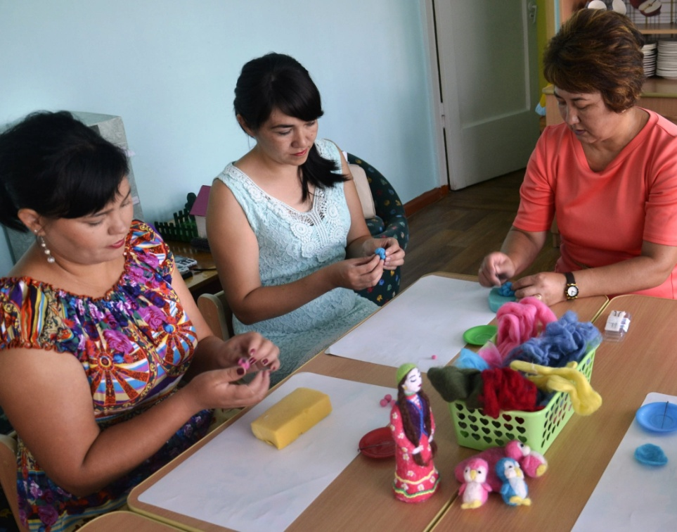
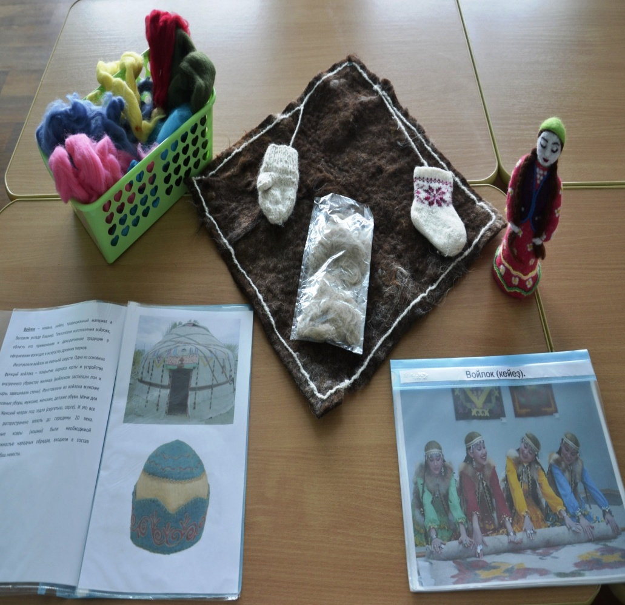
ОРГАНИЗАЦИОННЫЙ РАЗДЕЛ
Организация эффективного взаимодействия ДОО и семьи
Мастер - класс
«Художественный войлок»

Slide 33
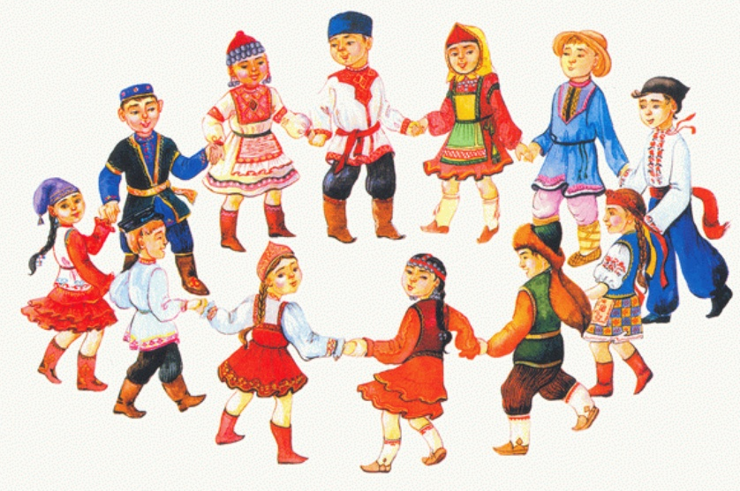
ОРГАНИЗАЦИОННЫЙ РАЗДЕЛ
Организация проектной деятельности
Перечень проектной деятельности
по теме «Культура народов Башкортостана»
Подтемы по возрастным группам:
Средняя группа: «Праздники и игры народов Башкортостана «Из бабушкиного сундука», «Семейные традиции», «Национальные посуды и одежды», «Блюда народов Башкортостана».
Старшая группа: «Семь чудес Башкортостана», «Промыслы и занятия народов Башкортостана», «Орудия труда народов Башкортостана», «Обычаи и традиции народов Башкортостана», «Моя родословная».
Подготовительная группа: «Жилище народов Башкортостана», «Устное творчество народов Башкортостана», «Хоровод народов Башкортостана», «Музыкальные инструменты народов Башкортостана», «Декоративно-прикладное искусство народов Башкортостана».

Slide 34
ОРГАНИЗАЦИОННЫЙ РАЗДЕЛ
Организация проектной деятельности
Перечень проектной деятельности
по теме «Отчизна моя - Атайсал»
Подтемы по возрастным группам
Младшая группа: «Обычаи и традиции народов Башкортостана», «Моя семья», «Мы танцуем и поем», «Национальная одежда» (дочь –мать- бабушка, сын – отец - дедушка)
Средняя группа: «Пчеловодство. Бортничество», «Мы - художники - иллюстраторы », «Башкирская лошадь», «Национальная кухня».
Старшая группа: «Семь чудес Башкортостана», «Промыслы и занятия башкирского народа», «Мир, в котором я живу», « Имя Салавата - в сердце народном».
Подготовительная группа: «Природные богатства родного края», «Мой башкирский народ», «Природные памятники Башкортостана», «Декоративно-прикладное искусство народов Башкортостана».

Slide 35
ОРГАНИЗАЦИОННЫЙ РАЗДЕЛ
Культурно-досуговая деятельность

Slide 36
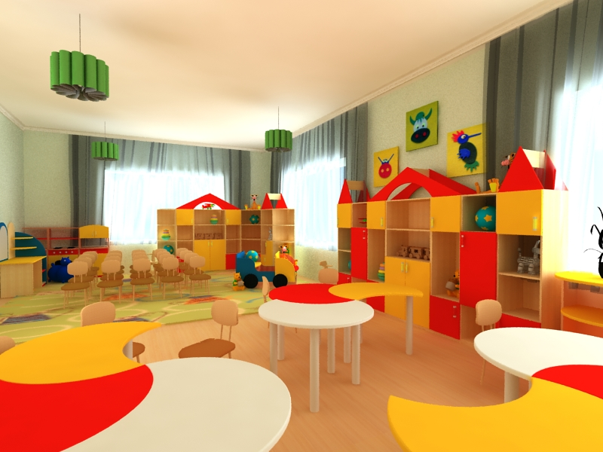
ОРГАНИЗАЦИОННЫЙ РАЗДЕЛ
Организация развивающей
предметно-пространственной среды

Slide 37
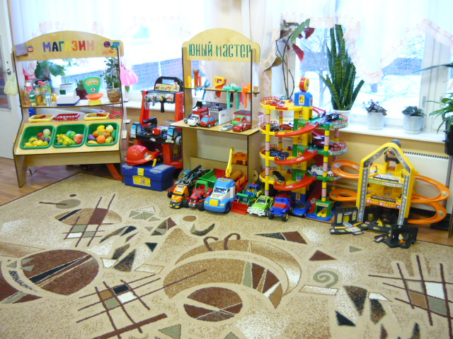
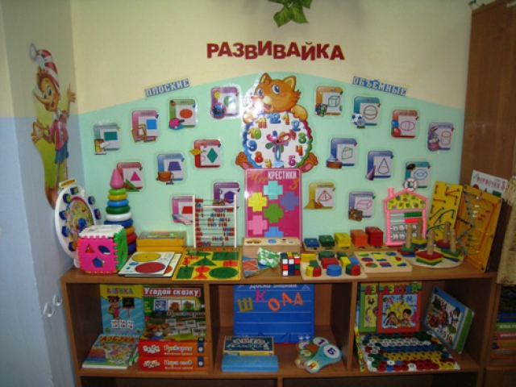
ОРГАНИЗАЦИОННЫЙ РАЗДЕЛ
Организация развивающей
предметно-пространственной среды
Центр игр

Slide 38
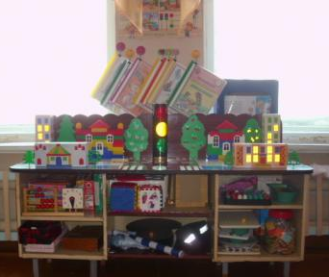
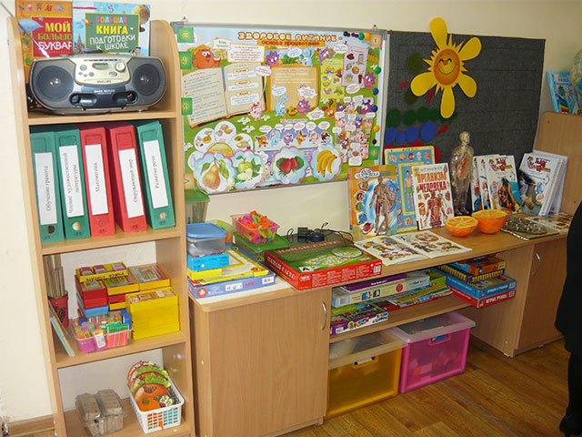
ОРГАНИЗАЦИОННЫЙ РАЗДЕЛ
Организация развивающей
предметно-пространственной среды
Центр грамотности

Slide 39
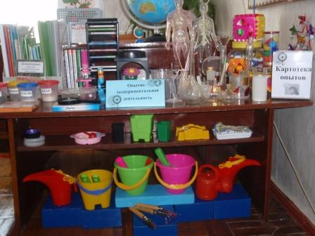
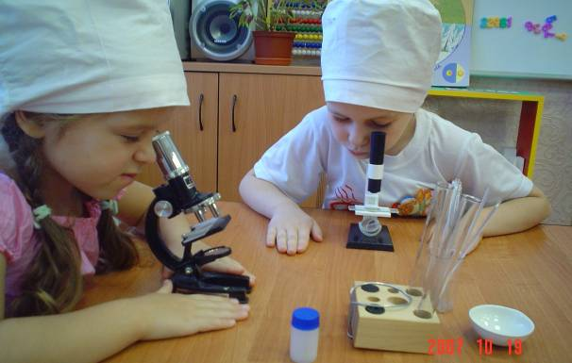
ОРГАНИЗАЦИОННЫЙ РАЗДЕЛ
Организация развивающей
предметно-пространственной среды
Центр науки

Slide 40
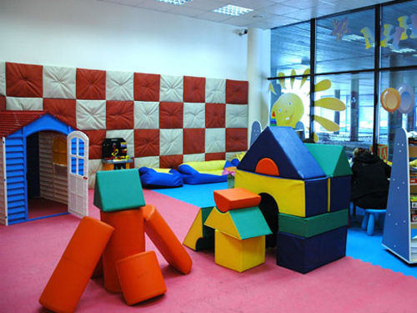
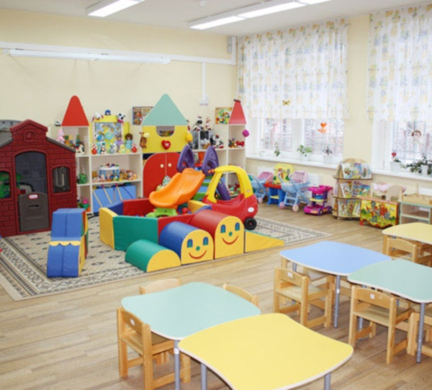
ОРГАНИЗАЦИОННЫЙ РАЗДЕЛ
Организация развивающей
предметно-пространственной среды
Центр строительно-конструктивных игр

Slide 41
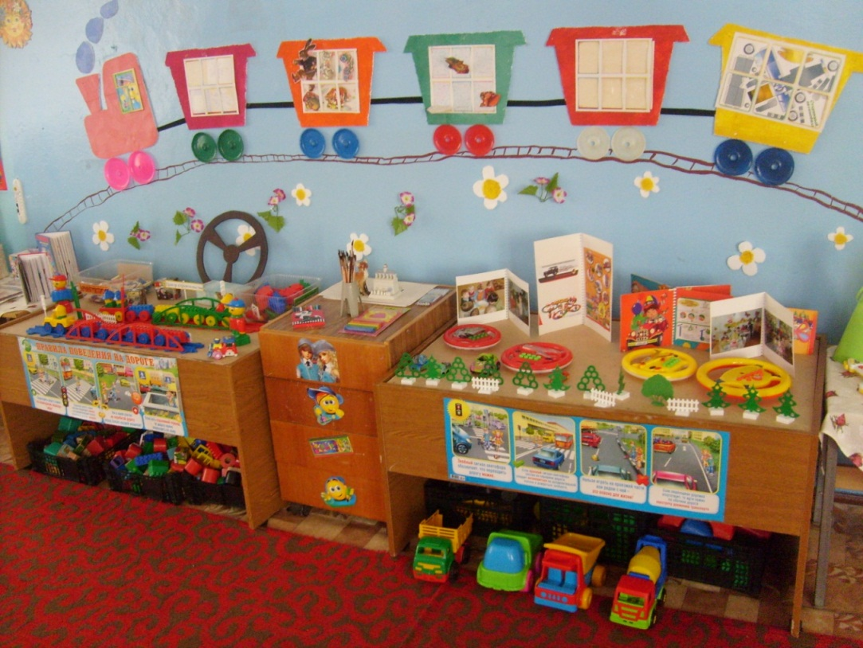
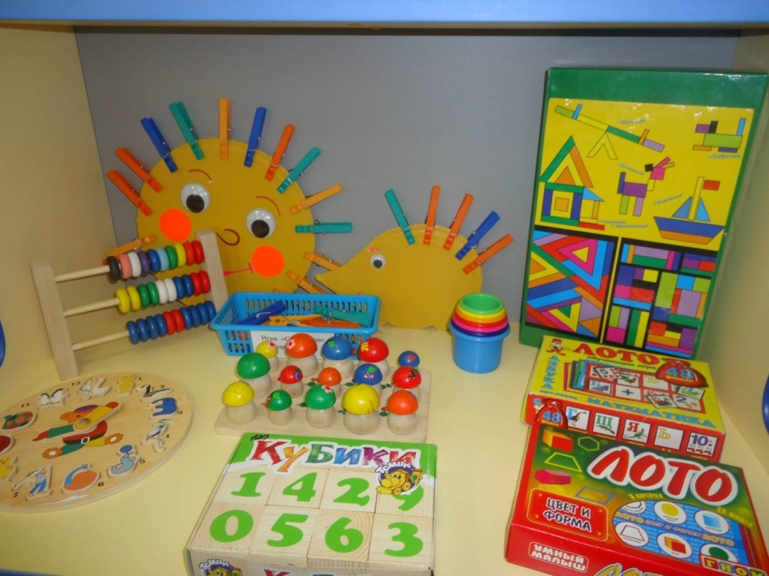
ОРГАНИЗАЦИОННЫЙ РАЗДЕЛ
Организация развивающей
предметно-пространственной среды
Центр занимательной математики (игротека)

Slide 42
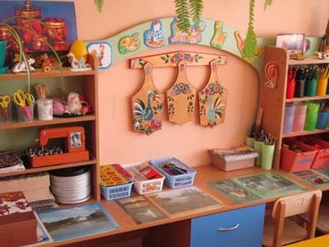
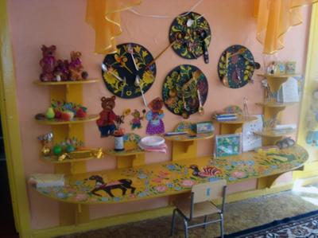
ОРГАНИЗАЦИОННЫЙ РАЗДЕЛ
Организация развивающей
предметно-пространственной среды
Центр искусства

Slide 43
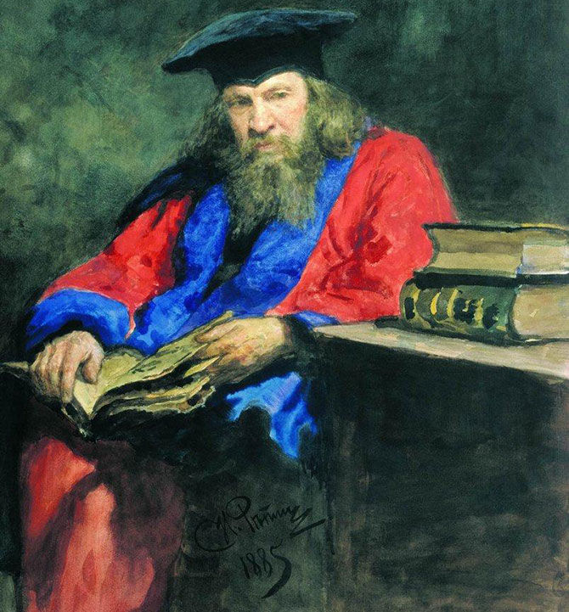
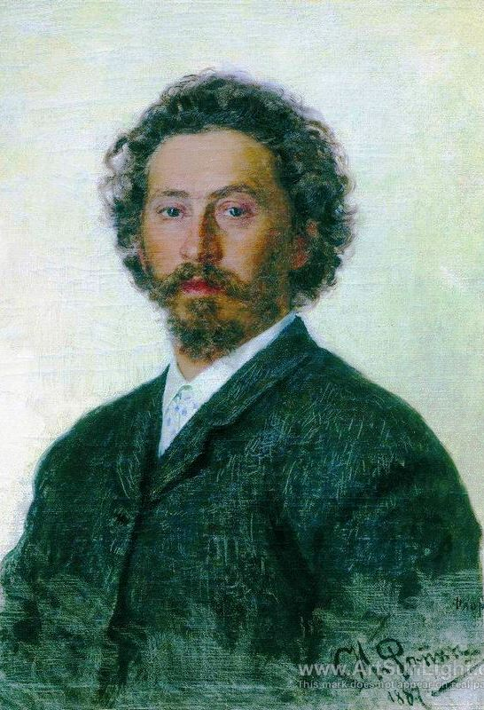
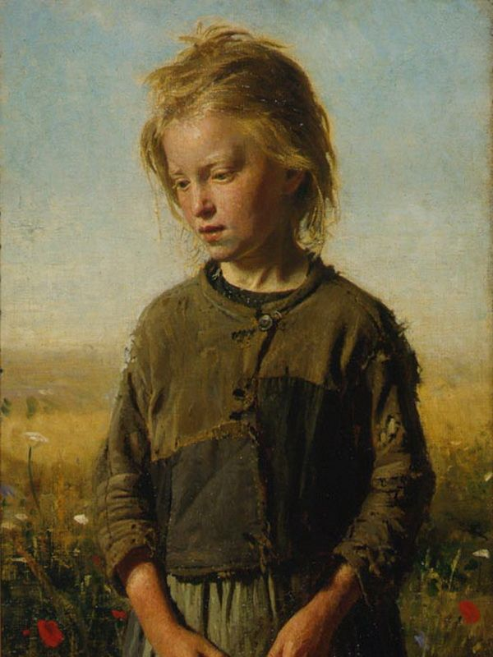
Организация развивающей предметно-пространственной среды
Портрет Д.И.Менделеева
Илья Ефимович Репин
“Крестьянская девочка”

Slide 44
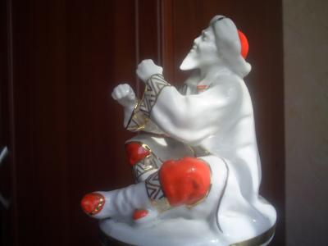
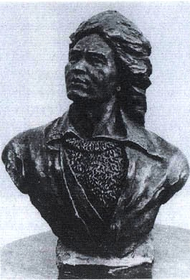
Тамара Павловна Нечаева
«?с бейе9се» скульптура4ы
Скульптура «Танец «Три брата»
Салауат Юлаев5а бюст
Бюст Салавату Юлаеву

Slide 45
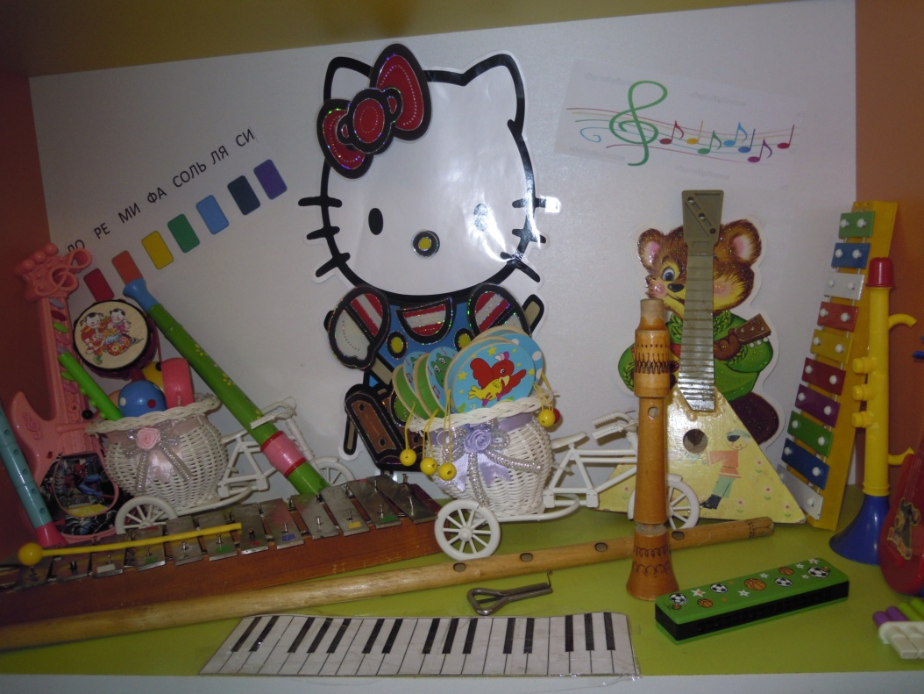
ОРГАНИЗАЦИОННЫЙ РАЗДЕЛ
Организация развивающей
предметно-пространственной среды
Центр искусства - музыкальное развитие

Slide 46
Перечень материалов для музыкального уголка в старшей группе
К материалу пособий средней группы добавляются
следующие инструменты:
Погремушки с разным звучанием, бубны, барабаны,
треугольники, маракасы,
трещетки и другие;
музыкальные игрушки-инструменты с диатоническими и хроматическим звуком (ксиллофон, пианино, баян, аккордеон, флейта, скрипка, балалайка, волынка, рожок, думбыра, кубыз, курай, кыл-кубыз, мандолина, арфа и др. );
иллюстрации по теме «Времена года»;
портреты композиторов России и Башкортостана;
иллюстрации из «Музыкального букваря» (картина попевок и музыкальных инструментов);
музыкально-дидактические игры: «Музыкальное лото», «Узнай музыкальные инструменты народов Башкортостана», «Пчелка», «Назови на чем играю», «Сложи портрет композитора», «Ступеньки», «Повтори звуки», «Волшебный волчок», «Музыкальный паровозик», «Угадай, что звучит» и другие;
атрибуты к подвижным музыкальным играм «Зайцы и собака» на сл. и муз.Ф. Гершовой, «Я Буду командиром» на муз. Н.Сабитова и другие);
детские рисунки к песенкам и знакомым музыкальным произведениям;
музыкальные игрушки самоделки (шумовой оркестр);

Slide 47
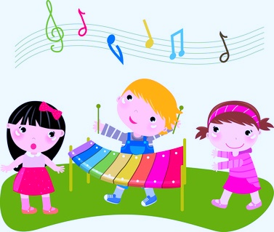
Перечень материалов для музыкального уголка в старшей группе
ширмы: настольная и ширма по росту детей;
музыкальные лесенки пяти-, и семиступенчатые - озвученные;
атрибуты для детского танцевального творчества: элементы костюмов к знакомым народным танцам;
разноцветные перышки, разноцветные перчатки для музыкальных импровизаций за ширмой и другие атрибуты;
магнитофон и набор программных аудиозаписей или дисков;
картотека игр и музыкальных произведений;
альбомы для рассматривания «Симфонический оркестр», «Народные музыкальные инструменты», «Танцы народов мира», «Композиторы России и Башкортостана», «Театры» (кукольный, молодежный, академический, оперы и балета).
атрибуты к танцевальным импровизациям по сезону-листики, снежинки, цветы и т.д.);

Slide 48
Комплексно-тематическое планирование
Тематика | Содержание | Итоговое мероприятие
Сентябрь 1-2 недели Диагностика 3-4 недели «Сумбуля вступила в свои права» | Представления детей об особенностях отображения осени в наших краях в произведениях искусства (поэтического, изобразительного, музыкального) республики Башкортостан. Знания детей о последовательности периодов, месяцев осени, интерес к сельскохозяйственным профессиям (хлебороб, агроном, комбайнер, шофер и т.д.). | «Праздник Меда» (Бал байрамы)
Октябрь 1-4 недели «Родина моя – Атайсал» | Представления детей о родной стране, о Родине – России, о главном городе – столице Москве. Россия – наш общий дом, в России много разных республик, областей и краев. В них живут дружно люди разных национальностей. Обобщенные представления детей о народных праздниках, традициях и обычаях. Работа по картам-схемам, населенные пункты, достопримечательности Башкортостана и его районов. | Праздник «Моя Родина - Атайсал» Тематическая выставка «Путешествие по легендам башкирского народа»

Slide 50
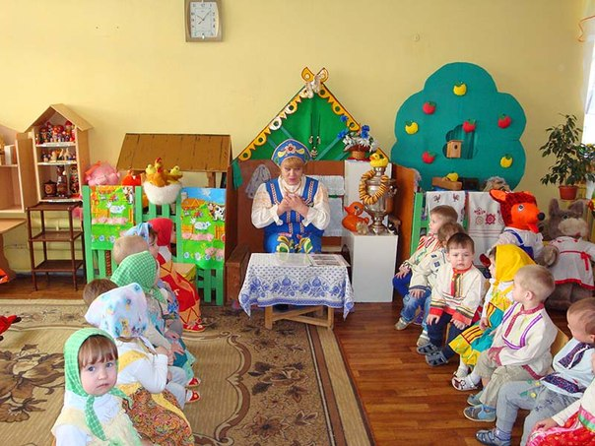
ФОЛЬКЛОР НАРОДОВ БАШКОРТОСТАНА
СКАЗКИ И ЛЕГЕНДЫ НАРОДОВ БАШКОРТОСТАНА
ПРОИЗВЕДЕНИЯ ПОЭТОВ И ПИСАТЕЛЕЙ

Slide 51
ФОЛЬКЛОР
НАРОДОВ БАШКОРТОСТАНА
Потешки
Кулямасы
Загадки
Пословицы
Приметы
Дразнилки

Slide 52
-Мама, я сегодня гостей позвала, - говорит Салима.
- Кто тебя просил об этом! – недовольно замечает мама.
- Ты же вчера сама сказала, что варенье откроем только тогда, когда гостей позовем.

Slide 53
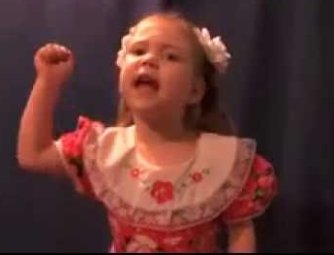
- Какие зубы появляются у человека последними?
- Протезы, - отвечает Кушгали.

Slide 54
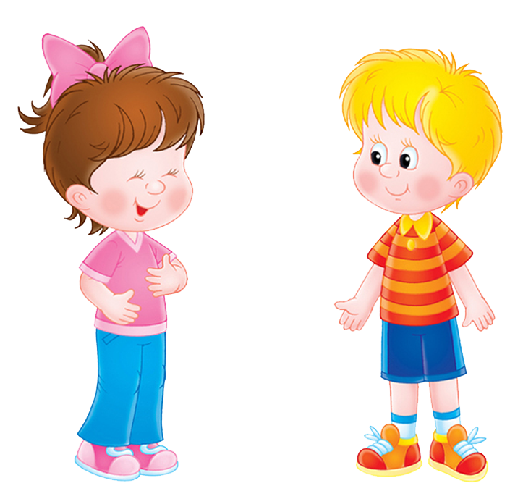
Кушгали говорит своему другу Ишгали:
- Когда я вырасту, буду полярником, поэтому уже с сегодняшнего дня стану закаляться.
- А как? – спрашивает Ишгали.
- Каждый день буду есть мороженое.

Slide 55
СКАЗКИ И ЛЕГЕНДЫ НАРОДОВ БАШКОРТОСТАНА
Легенды и предания
Богатырские сказки
Волшебные сказки
Сказки о животных
Новеллистические сказки
Назидательные сказки

Slide 59
ПРОИЗВЕДЕНИЯ ПОЭТОВ
И ПИСАТЕЛЕЙ БАШКОРТОСТАНА
Стихотворения
Рассказы
Пьесы
Басни

Slide 60
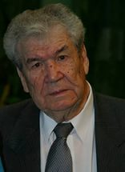
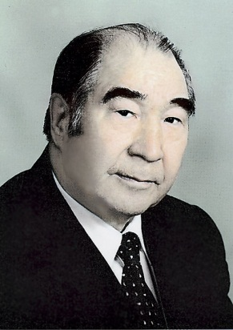
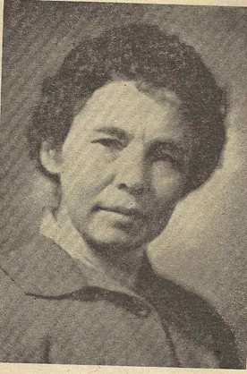
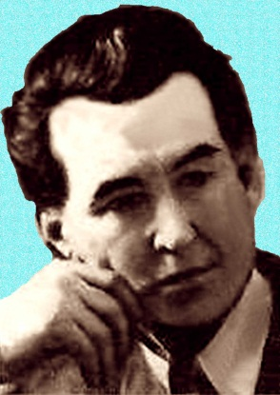
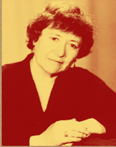
Мустай Карим
Абдулхак Игебаев
Фаузия Рахимгулова
Кадыр Даян
Айсылу Ягафарова
Гульфия Юнусова
Факиха Тугызбаева
Дауыт Юлтый

Slide 61
Зульфия Кускильдина
Фарзана Губайдуллина
Сарвар Галяутдинов
Гузель Ситдикова

Slide 62
«Радость нашего дома» М.Карим
«Моя шапка лечит» К. Алибаев

Slide 64
Уважаемые педагоги пользуйтесь прекрасными возможностями словесного искусства!

